Slide 1
Игровые приемы в обучении детей звуковому анализу
Учитель-логопед
МБОУ «Начальная школа-детский сад №8»
г. Белгорода
Олейник Ж.М.

Slide 2
Звуковой анализ - это интересно!
Обучение звуковому анализу слов необходимо для успешного обучения в школе.
В игровой форме можно это сделать легко и интересно!
Многие игры можно изготовить вместе с ребенком!
Помогут в этом прищепки, крышечки, стаканчики, детские конструкторы, магнитики, картинки

Slide 3
Подготовительная работа Сначала надо выучить:
Звуки бывают гласными и согласными
-Гласные звуки поются, при произнесении во рту нет преграды: А_О_У_И_Э_Ы
Гласных звуков 6. Гласных букв 10
Гласный – в рубашке красной!
- При произнесении согласных во рту воздух встречает преграду: губы, зубы, язык.
Согласные бывают
твердыми – обозначаем синим цветом;
мягкими – обозначаем зеленым цветом
Всегда твердые: Ш-Ж-Ц
Всегда мягкие: Щ-Ч-Й

Slide 4
Звуковая линейка с прищепками

Slide 5
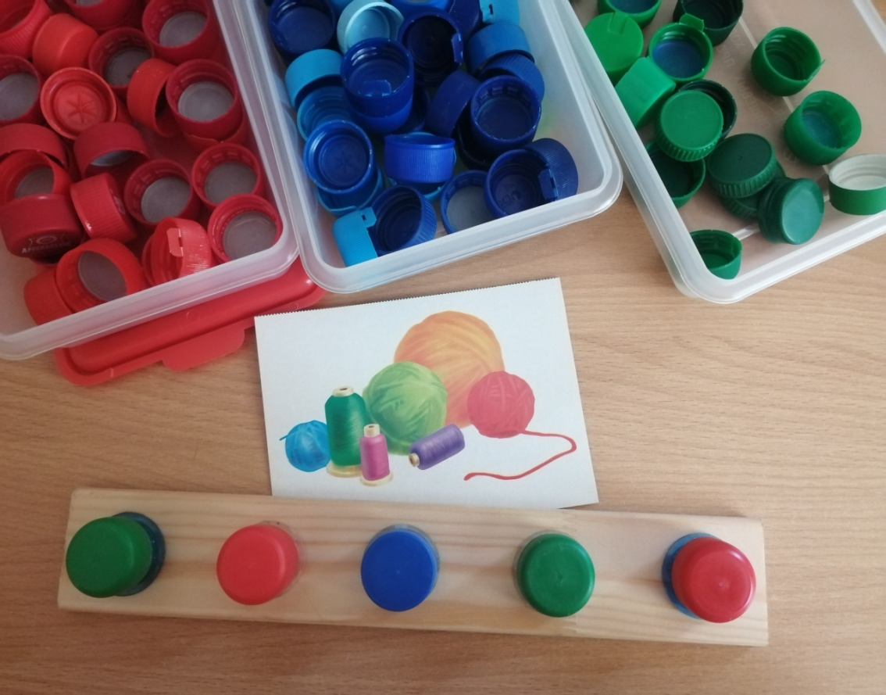
Звуковая линейка с крышечками

Slide 6
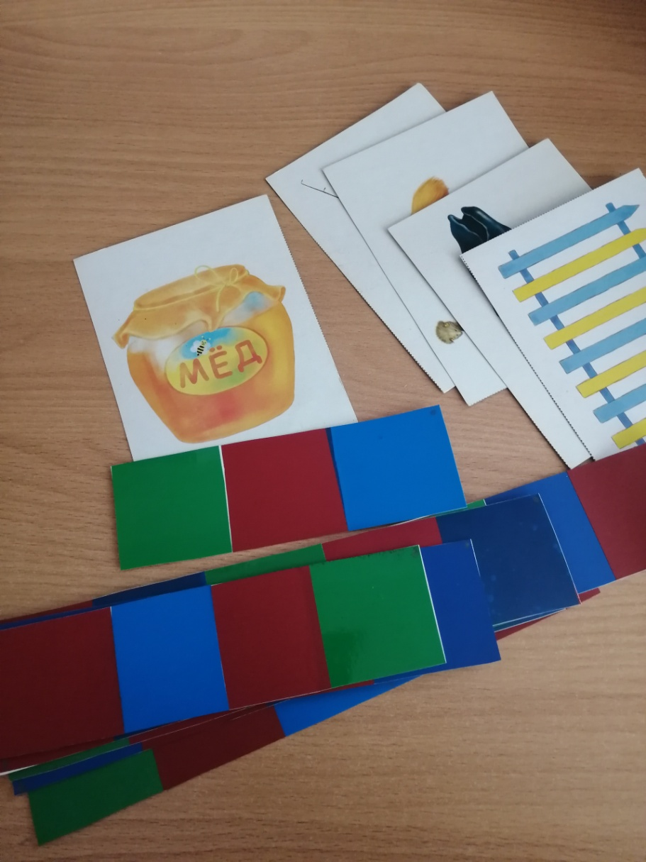
Игра «Подбери к схемам подходящую картинку»

Slide 7
Игра «Супермаркет» («деньги» – звуковые схемы «товар» - картинки)

Slide 8
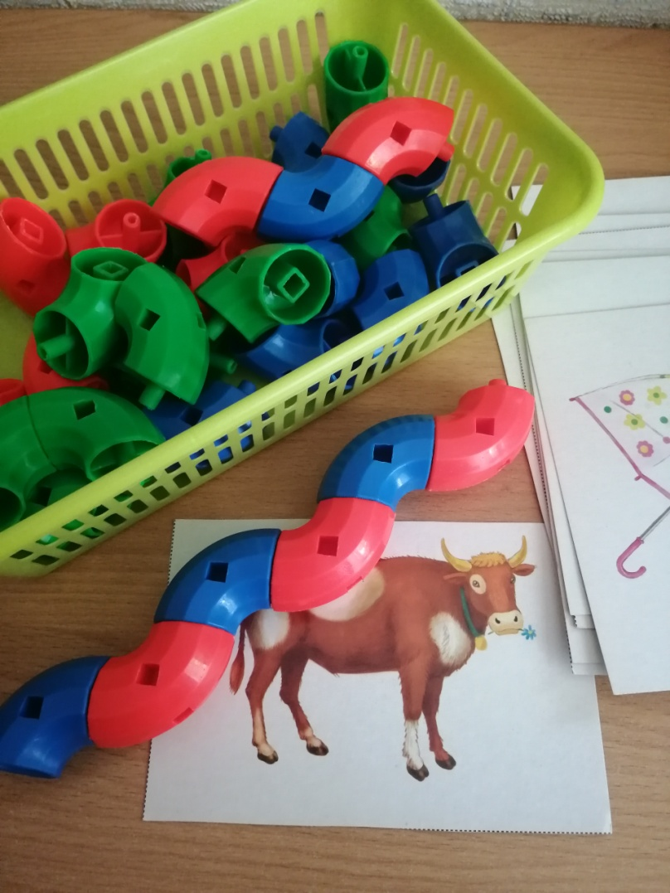
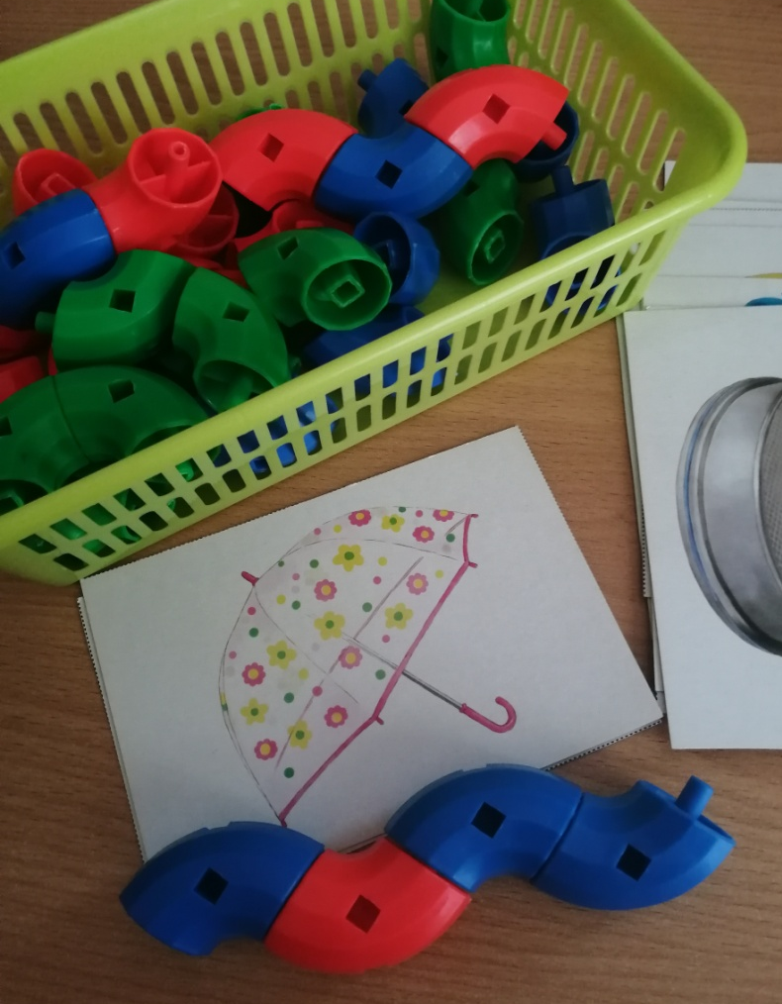
Звуковая гусеница

Slide 9
Звуковые бусы

Slide 10
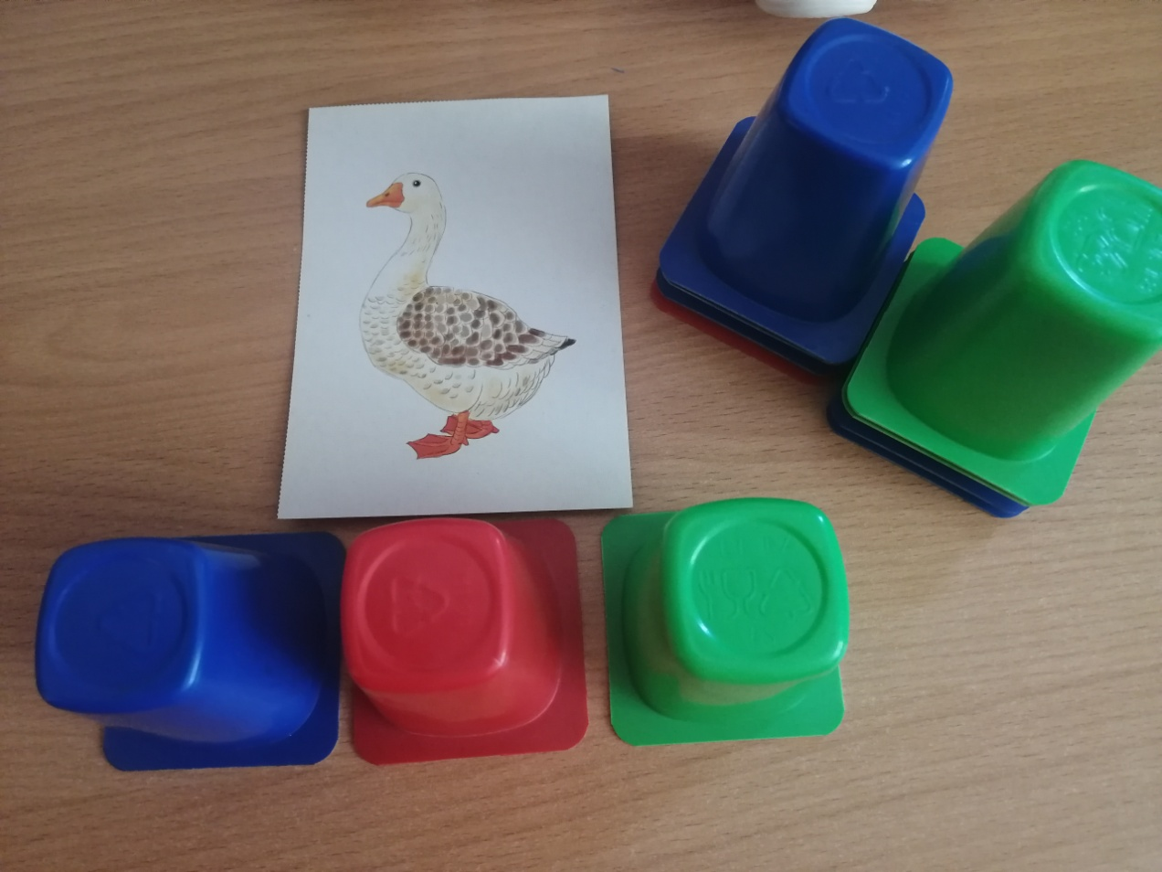
Звуковые стаканчики

Slide 11
Игра «Отгадай слово по первым звукам»

Slide 12
Желаю ВАМ
Интересных занятий!
Успехов и побед!

